Slide 1



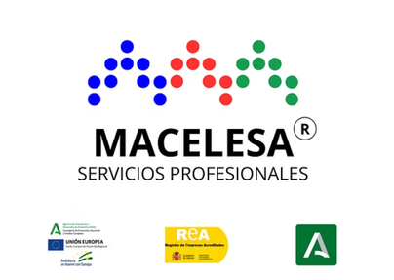
DOSSIER ESTRATÉGICO · 16 DE MARZO DE 2026
Macelesa Group Holding
Transformación societaria de Macelesa Servicios Profesionales SLU hacia una estructura de grupo empresarial. Una decisión estratégica para proteger el patrimonio, optimizar la fiscalidad y preparar el crecimiento.
Facturación Proyectada
CIF Operativa
800.000 € en el ejercicio actual
B90299751 · Macelesa Servicios Profesionales SLU
Plazo de Ejecución
3 meses · Plan por fases

Slide 2

CAPÍTULO 1
Análisis de la Situación Actual
¿Por qué actuar ahora?
Macelesa opera actualmente como una SL Unipersonal con actividades de distinto perfil de riesgo bajo el mismo paraguas jurídico: construcción residencial, mantenimiento e instalaciones eléctricas.
Aunque la facturación de 800.000 € es ligeramente inferior al umbral habitual de 1-2 M€, la diversidad de actividades y sus riesgos dispares justifican plenamente iniciar la transición ahora — cuando el proceso es más ágil y económico.
Esperar a superar el millón supone afrontar la reestructuración con mayor complejidad documental y coste notarial.

Slide 3








CAPÍTULO 2
Beneficios de la Estructura Holding
Blindaje de Activos
Exención Fiscal 95%
Un problema legal en construcción no afecta a los fondos acumulados en el Holding ni a la rama de mantenimiento.
Los dividendos que suben a la Holding tributan solo por el 5% de su valor en el Impuesto de Sociedades.
Entrada de Socios
Imagen Corporativa
Incorpora especialistas en filiales concretas (domótica, ingeniería) sin cederles propiedad sobre toda la empresa.
Un "Grupo Empresarial" eleva el estatus ante bancos y grandes clientes, mejorando el acceso a líneas de avales.

Slide 4
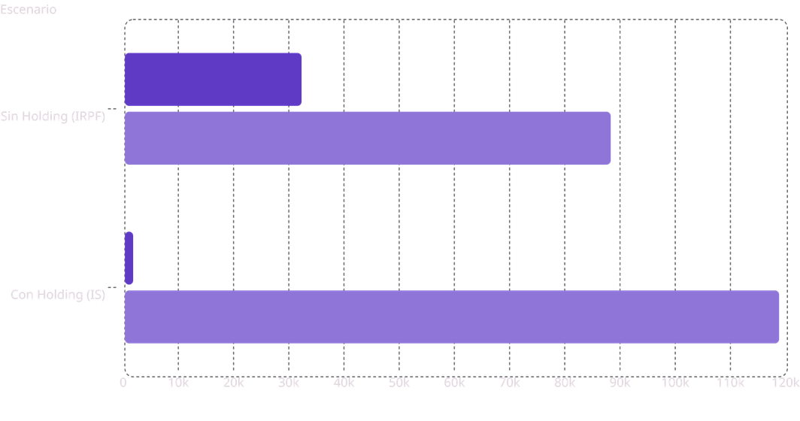
CAPÍTULO 3
El Ahorro Fiscal en Números Reales
Sobre una base de 120.000 € de beneficio neto (margen estimado del 15% sobre 800.000 € de facturación):
Impuesto Pagado (€)
Capital para Reinvertir (€)
¿Qué significa esto para Macelesa?
Sin Holding: Retirar 120.000 € como dividendo personal implica ~32.000 € de IRPF (hasta el 28%). Quedan 88.000 € netos para reinvertir.
Con Holding: El mismo beneficio sube a la matriz pagando solo 1.500 € de IS. Quedan 118.500 € disponibles para comprar maquinaria, furgonetas o financiar nueva filial.
Ahorro anual estimado: ~30.500 €. La inversión inicial se amortiza en menos de un mes de operativa fiscal eficiente.

Slide 5

CAPÍTULO 4
Estructura Propuesta del Grupo
Macelesa Group Holding SL
1
Nivel: Matriz · Gestión de patrimonio, estrategia corporativa y marca del grupo. Centraliza la tesorería y los dividendos.
Macelesa Servicios Profesionales SLU
2
Filial Operativa · Construcción residencial, proyectos técnicos e instalaciones de alto volumen.
Macelesa Maintenance & Electric (Futura)
3
Nueva Filial · Contratos estables de mantenimiento de comunidades e instalaciones eléctricas. Ingresos recurrentes y menor riesgo.
Macelesa Smart Systems / Engineering (Futura)
4
Expansión · Rama de domótica y automatización para captar socios estratégicos sin ceder control del grupo.

Slide 6
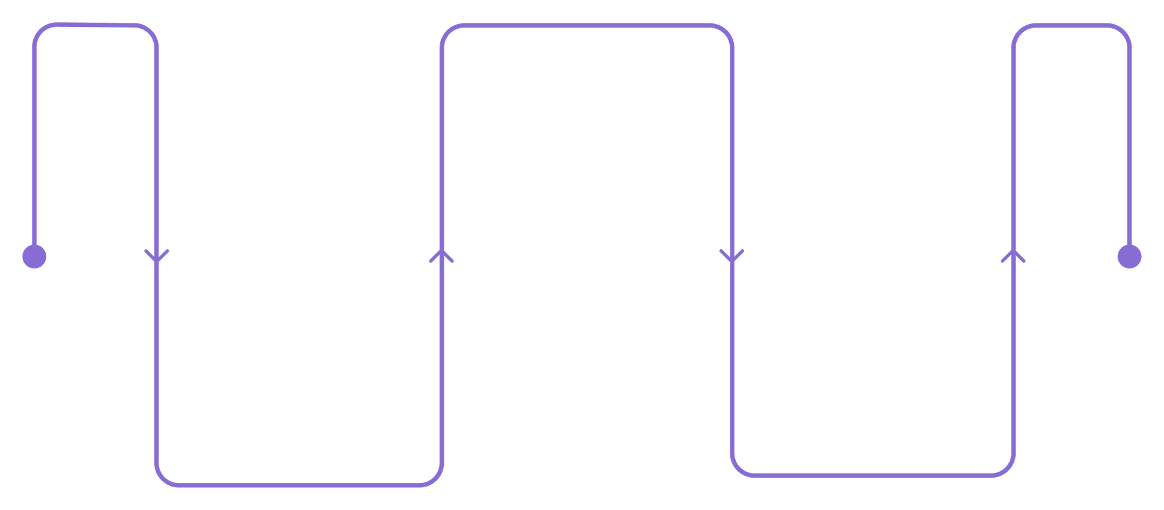
CAPÍTULO 5
Hoja de Ruta: Cronograma de 3 Meses
Mes 2
Canje FEAC y notificaciones
Mes 1
Mes 3
Reserva nombre y estatutos
Optimización fiscal y tesorería
La operación de Canje de Valores (régimen FEAC) es el paso más crítico: permite que el Holding pase a ser propietario legal de Macelesa Servicios Profesionales SLU sin generar impacto fiscal inmediato para el socio.

Slide 7


CAPÍTULO 6
Balance: Pros y Contras de la Transición
✅ Ventajas
⚠️ Desafíos
  Ahorro fiscal: Exención del 95% en dividendos permite reinversión casi íntegra.
  Protección: Separación de riesgos financieros y legales entre ramas.
  Control: Entrada de socios en filiales sin perder el dominio de la matriz.
  Escalabilidad: Facilita la creación de nuevas filiales especializadas.
  Imagen: Mayor solvencia ante bancos y clientes institucionales.
  Costes operativos: Doble contabilidad y gestión mercantil (incremento del 40-60% en gestoría).
  Sustancia económica: Hacienda exige que el Holding tenga medios materiales y personales reales — no puede ser una sociedad vacía.
  Complejidad: Mayor necesidad de asesoramiento especializado continuo.
El ahorro estimado de 30.500 €/año cubre ampliamente el incremento de costes de gestoría.

Slide 8

CAPÍTULO 7
Documentación y Costes de Constitución
Documentos necesarios para el notario
Estimación de costes iniciales
Certificado de Denominación Social
Concepto
Coste Aprox.
Reserva del nombre "Macelesa Group Holding SL" en el Registro Mercantil Central.
Certificado de Denominación
20 € – 30 €
Notaría (Constitución Holding)
400 € – 600 €
Escrituras y C.I.F. de la SL actual
Registro Mercantil
200 € – 300 €
Escritura de constitución y CIF B90299751 · Libro de Registro de Socios actualizado.
Notaría (Canje de Valores)
300 € – 500 €
Balance de Situación Cerrado
Gestoría / Asesoría Jurídica
800 € – 1.500 €
Balance reciente para valorar la empresa antes del canje de valores.
ITP y AJD (FEAC exento)
0 €
TOTAL ESTIMADO
1.720 € – 2.930 €
Memoria de Motivación Económica
Con el ahorro fiscal de 30.500 €/año, la inversión inicial se recupera en menos de un mes de operativa eficiente.
Justificación de la "motivación económica válida" ante Hacienda para el régimen FEAC.

Slide 9
CAPÍTULO 8
Memoria de Motivación Económica
Para acogerse al Régimen Especial FEAC, la operación se fundamenta en cuatro pilares estratégicos que demuestran que el ahorro fiscal es una consecuencia secundaria, no el motivo principal:
1. Racionalización de Actividades
2. Blindaje de Activos
Separar construcción residencial (alto riesgo civil) del mantenimiento de comunidades (ingresos recurrentes) en filiales independientes.
La responsabilidad decenal de la construcción no debe contaminar la tesorería del área de mantenimiento. Los activos en la matriz quedan protegidos.
3. Expansión y Socios Estratégicos
4. Profesionalización Corporativa
El plan contempla la entrada de socios técnicos en domótica y automatización sin ceder participación en la matriz ni en otras áreas del grupo.
La transición a grupo empresarial mejora la capacidad de negociación bancaria para líneas de avales y financiación de promociones residenciales.

Slide 10
CONCLUSIÓN & RECOMENDACIÓN FINAL
Veredicto Profesional: Sí, es tu mejor opción
¿Por qué actuar de inmediato?
La actividad de construcción residencial conlleva un riesgo de responsabilidad civil significativamente mayor que el mantenimiento eléctrico. Realizar el cambio ahora — con 800.000 € de facturación — es más ágil y económico que esperar al millón.
La estructura holding permite "limpiar" la empresa operativa de beneficios acumulados, enviándolos al Holding donde quedan blindados frente a posibles reclamaciones futuras de la actividad constructora.
95%
30.5K
3M
Exención fiscal
Ahorro anual
Plazo ejecución
En dividendos entre filial y Holding
Estimado en base a 120.000 € de beneficio
Meses para tener el grupo operativo

